Slide 2
100以内的口算加、减法
第6课时 解决问题

Slide 3
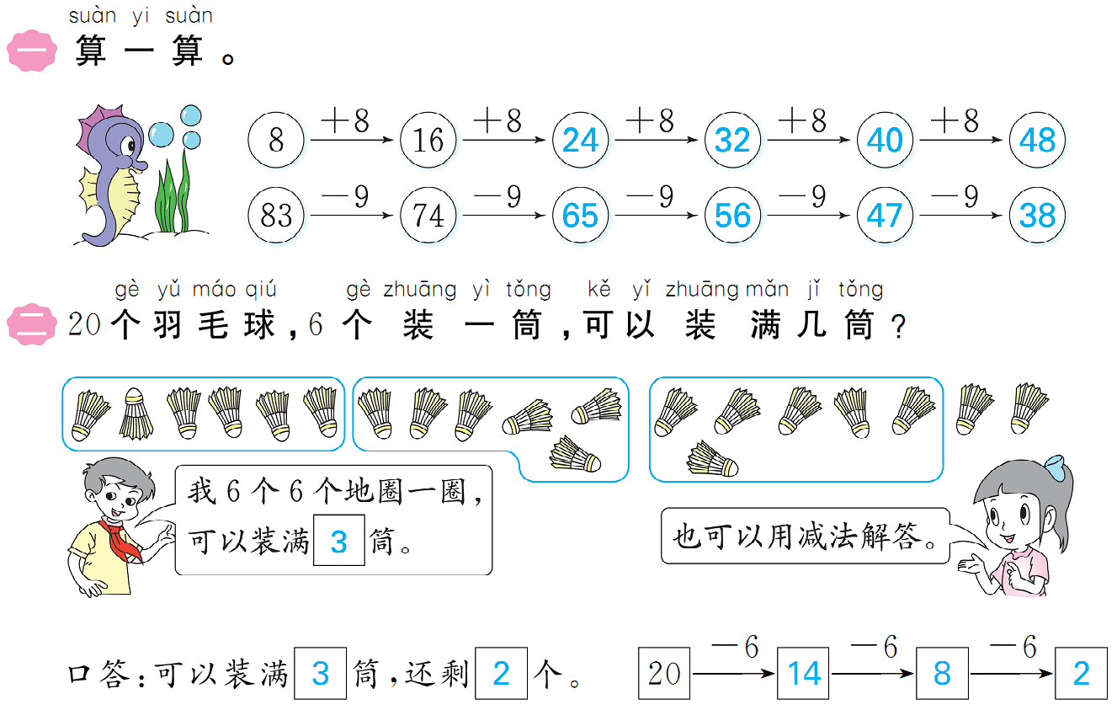
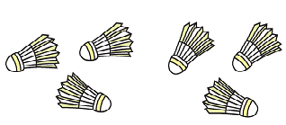

Slide 4
